Slide 1
Cardápio Eletrônico
Equipe
Marcelo Albuquerque
Gustavo Nóbrega
Rafael Toscano
Renan Torres

Slide 2
Problema
O cliente chega ao restaurante e depara-se com uma longa lista de espera por uma mesa. Quarenta minutos depois, consegue sentar-se.
Para pedir o cardápio, o cliente levanta a mão de modo tranquilo e educado. O garçom, no entanto, não percebe ou finge que não vê. Frustrado e já irritado, o senhor acena de forma mais brusca. Mas todo o esforço para chamar atenção foi inútil.
Vinte minutos depois, o garçom finalmente entrega o cardápio. “Por favor, o bife acebolado”, pede o cansado cliente. “Não temos”, responde o apático garçom. “E o salmão grelhado?”, insiste o consumidor. “Já lhe adianto que não está fresco”, retruca o mal humorado atendente. Ele opta, então, por macarrão ao molho bolonhesa.
Depois de confusões de pedidos e de erros nos valores apontados na conta, o consumidor se aborrece de vez e promete nunca mais retornar ao estabelecimento. O atendimento prestado ao cliente em questão é exatamente o oposto ao oferecido por um restaurante inovador.

Slide 3
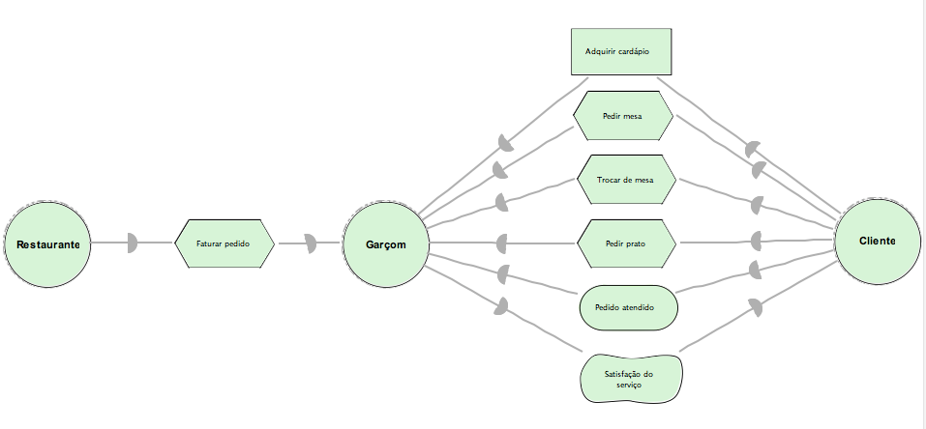
Modelo do Processo AS-IS

Slide 4
Modelo do Processo AS-IS

Slide 5
Modelo do Processo AS-IS

Slide 6
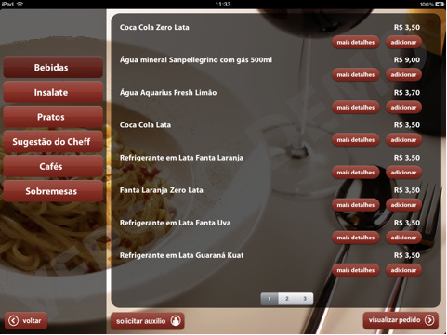
Solução
App para tablet que visa diminuir a interação cliente-garçom

Slide 7
Solução
Vantagens:
Diminui o tempo de atendimento;
Versatilidade;
Possibilita modificações de forma mais fácil;
O cliente tem privacidade, mais autonomia e pode gerenciar os seus gastos;
Exploração comercial do espaço virtual com a publicação de anúncios e propagandas.

